Slide 1
Предварительный анализ временных рядов

Slide 2
Разведывательный анализ данных (EDA)
EDA относится к процессу выполнения начальных исследований над данными с целью очистки ВР, выдвижения гипотез о поведении ВР и его необходимых преобразованиях
Разведывательный анализ данных, EDA
визуализация данных,
анализ зависимостей данных для многомерных данных (корреляция, причинно-следственный анализ).
разделение на тренировочную и тестовую/валидационную выборки
Проверка равномерности шага, квантования и другие эффекты оцифровки
Стационарность, гомосекдостичность и другие особенности
Определение сезонных компонент, шаблонов и гипотезы о тренде, точках перегиба
обнаружение новизны, аномалий,
обнаружение выпадающие значения, пропущенные значения и т.д.
Проверка экзогенных факторов

Slide 3
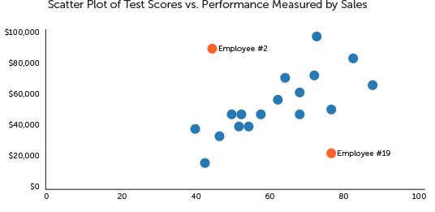
Разведовательный анализ данных (EDA). Примеры
Пример анализа диаграммы рассеяния.
Диаграмма рассеяния может выявить симметрию данных, кластеры, корреляцию между переменными и экстремальные значения или выбросы.

Slide 4
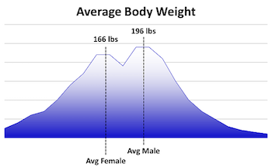
Разведовательный анализ данных (EDA). Примеры
Пример анализа гистограммы.
Гистограмма представляет структуру в виде частотного распределения, то есть, как часто встречается конкретное значение.
Гистограммы помогите нам увидеть симметрию данных, пики, выбросы или ошибки данных из-за пропусков. Когда присутствуют мультимодальные гистограммы (более одного пика), есть место для разделения данных.
Для каждой вершины мы можем построить другую модель.

Slide 5
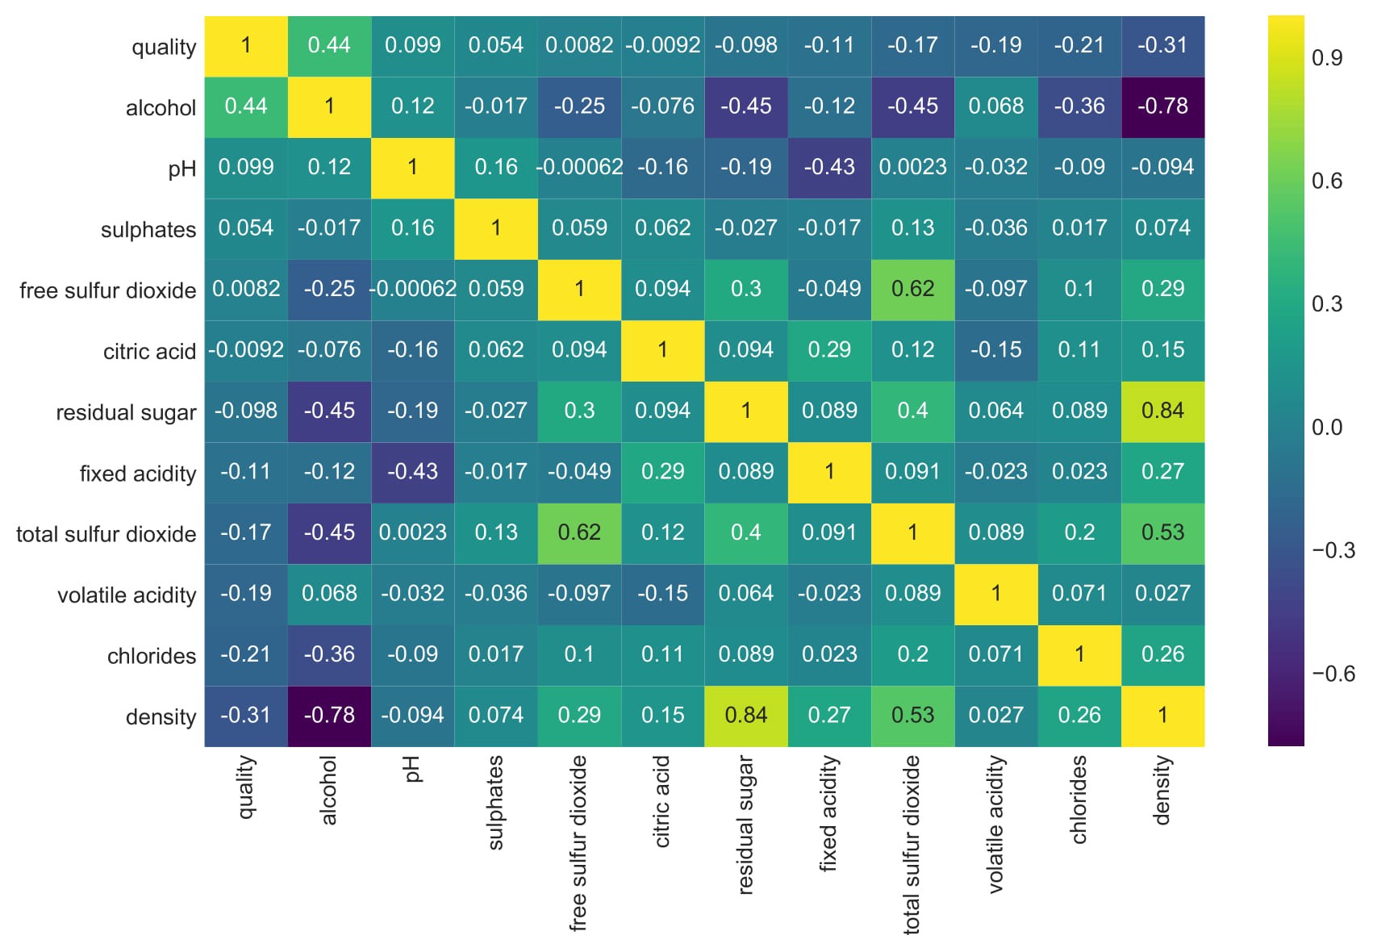
Разведовательный анализ данных (EDA). Примеры Многомерные данные.
Пример корреляционного анализа - здесь мы можем исключить признаки с высокой корреляцией или независимые для нашей цели.
Казуальный анализ – казуальные зависимости = значит, что одна из переменных зависит от другой.

Slide 6
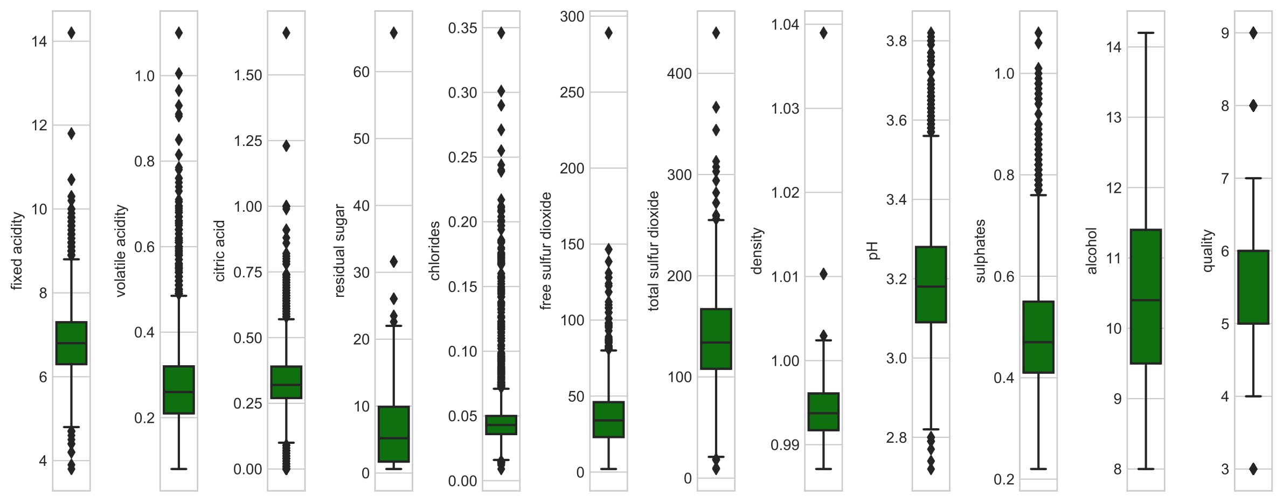
Разведовательный анализ данных (EDA). Примеры поиска простых выборсов
Пример – BoxPlot (ящик с усами).
В BoxPlot к диаграмма (также известная как прямоугольная диаграмма и диаграмма усов) - это стандартизированный способ отображения распределения данных на основе пяти значений: минимум, первый квартиль, медиана, третий квартиль, максимум.
Диаграмма позволяет увидеть и удалить аномалии.

Slide 7
Экзогенный фактор для временного ряда
Экзогенный фактор – это внешний фактор по отношению к ряду, чье текущее значение влияет на будущее значение ряда.
Экзогенный фактор должен как-то (напр. на качественном уровне анализа) вилять на остальные значения временного ряда.
Лучше рассматривать по одному, по разному влияют на точность.
Рекомендуется брать 1-2 экзогенных фактора, но все зависит от задачи.
Экзогенным фактором может быть выделенная компонента ряда, не учитываемая в остальном предсказании.
Напр., значения регрессии для ARIMA модели ошибки.
Экзогенным может какой-то внешний фактор. Например влажность для температуры.

Slide 8
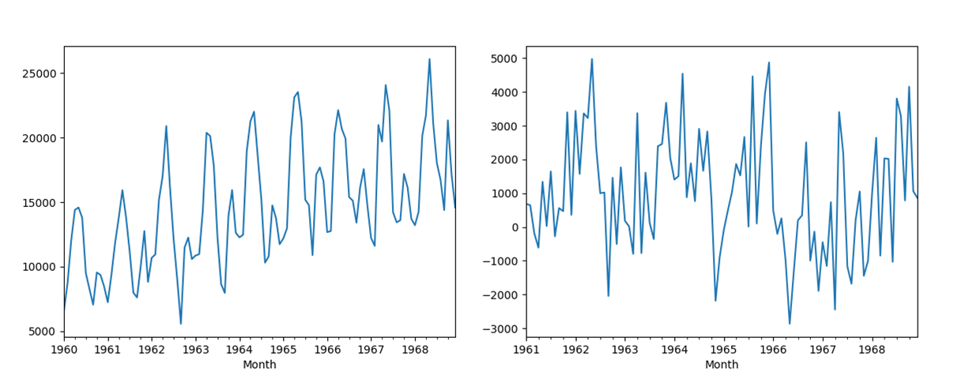
Проверка на стационарность.
Пример проверка данных на стационарность.
Можно сделать данные стационарными за счет их дифференцирования.
Есть ВР , которые не сложно свести к стационарным, но есть и те, которые так просто свети не удастся.

Slide 9
Преобразования временных рядов
Простые типы преобразования временных рядов:
Степенное Преобразование.
log-exp Преобразовать.
Преобразование Бокса-Кокса.
Сезонное дифференцирование.
дифференцирование тренда.
Стандартизация.
Нормализация.
Обратимая фильтрация.
И т.д.

Slide 10
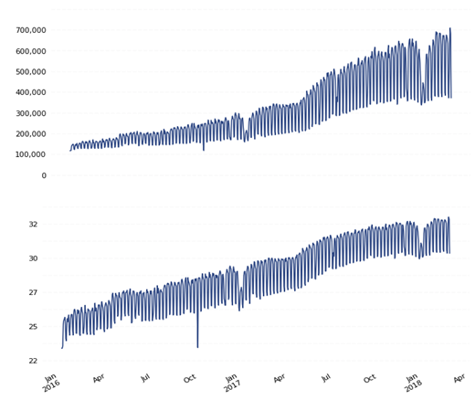
Преобразование Бокса Кокса
Пример линеаризации тренда с использованием преобразования Бокса-Кокса

Slide 11
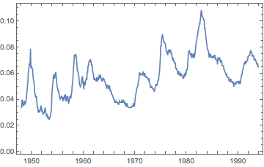
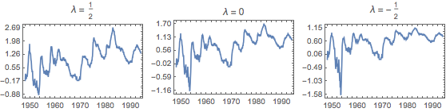
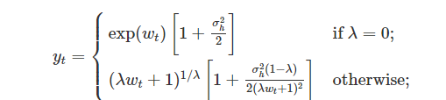
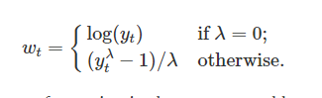
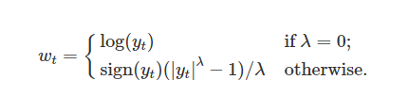
Преобразование Бокса Кокса
Преобразование Бокса-Кокса для удаления гетеросекдостичности (условной волатильности)
https://otexts.com/fpp2/transformations.html

Slide 12
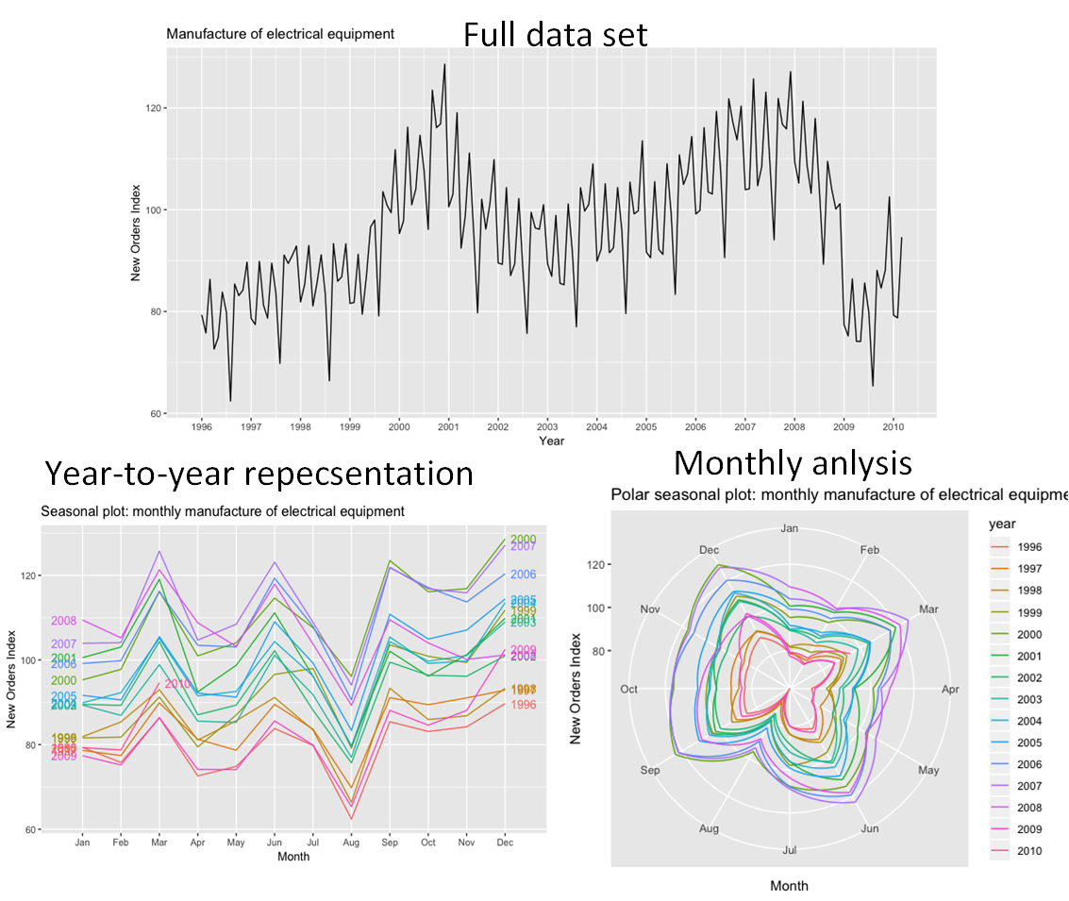
Определение сезонности
Пример проверки сезонной зависимости
В примере - годовая зависимость, что проверено путем соответствующей сегментации данных.
Также в переме высокая месячная зависимость - особенно в августе, где праздники.
Сезонность может быть усредненной
Важно понимать степень не стационарности сезонного поведения
Сезонность может быть многокомпонентной

Slide 13
Представление ВР
Представление временного ряда включает ряд приемов по приведению ВР к виду, оптимальному для использования тех или иных методов решению задачи для него.
Представление временного ряда:
аггрегация (укрупнение шагов, преобразование в несколько рядов),
тренд-сезонная декомпозиция,
Преобразования: Бокса-Кокса, дифференцирование и тд.
спектральный анализ и фильтрация (денойз например),
декомпозиция по внутренним модам,
Приближение/фильтрация через модели ARIMA/PCA и т.д.
Представленя через лаги (АКФ), траекторные матрицы, другие табличные формы
Преобразования (напр. на основе автокодирующей сети, вейвлет-представление),

Slide 14
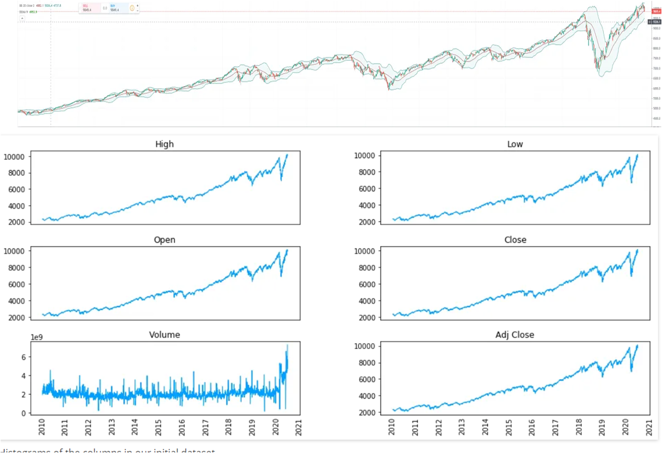
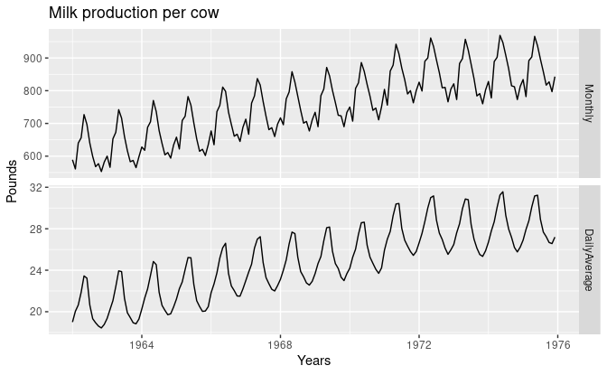
Представление ряда. Агрегация
Пример - Получение многомерного временного ряда из одномерного для оценки важности признаков
Пример, когда данные берутся напрямую а также с усреднением по месяцам

Slide 15
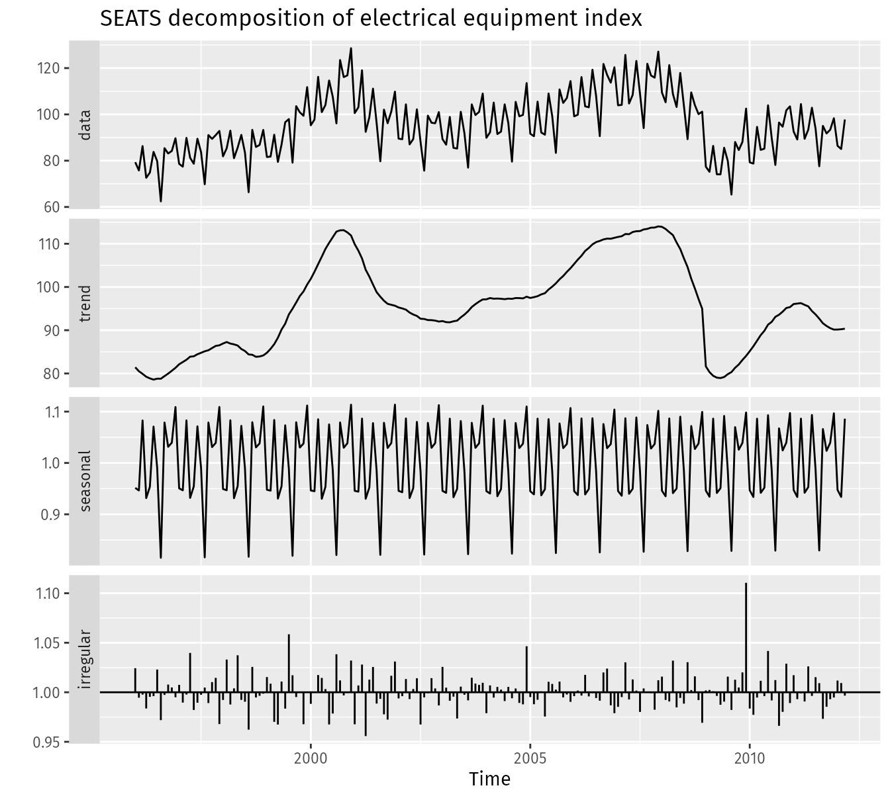
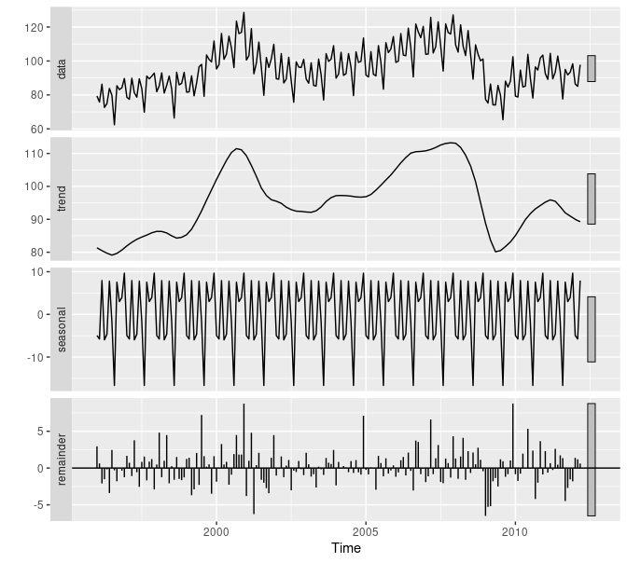
Разложение временных рядов
Пример SEARS (Seasonal Extraction in ARIMA Time Series)
Пример STL,

Slide 16
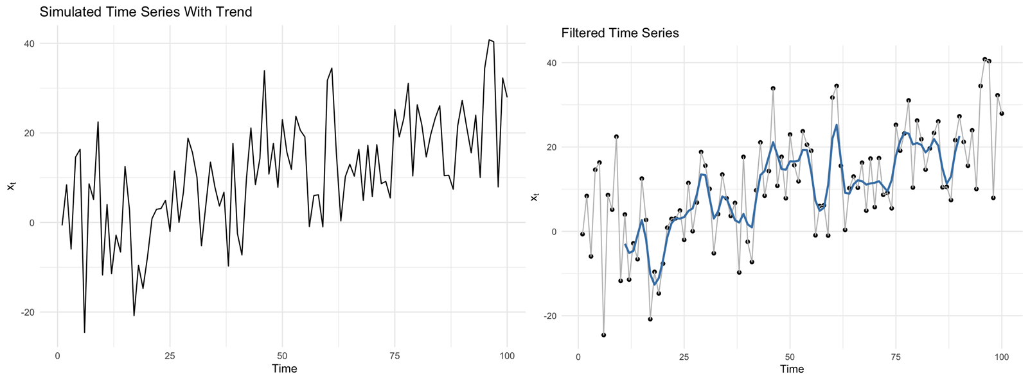
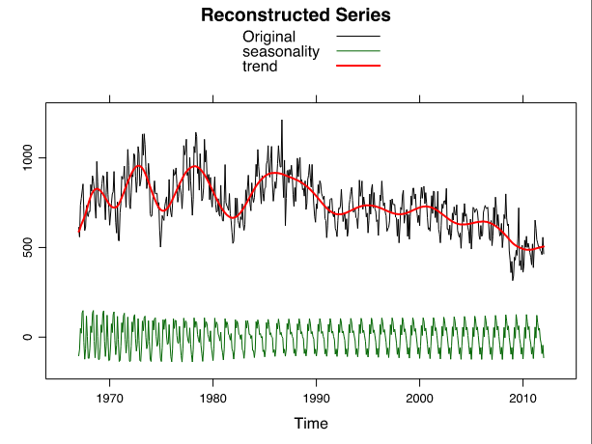
Фильтрация как декомпозиция/шумподавление
Пример временного ряда низкочастотным шумоподавлением
Пример извлечения признаков с использованием НЧ фильтрации - извлечение сложного тренда

Slide 17
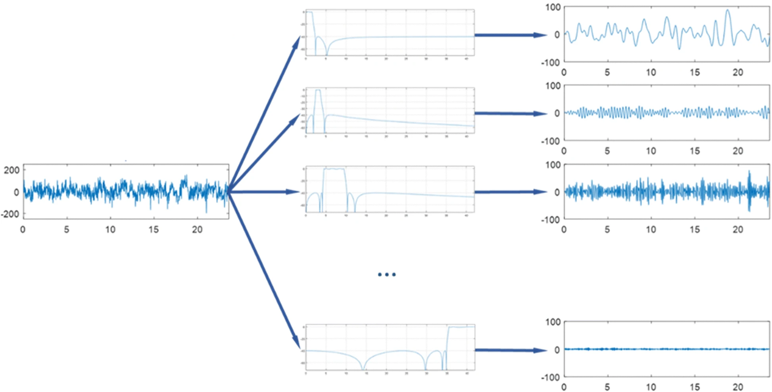
Фильтрация как декомпозиция
Пример извлечения признаков с помощью фильтрации

Slide 18
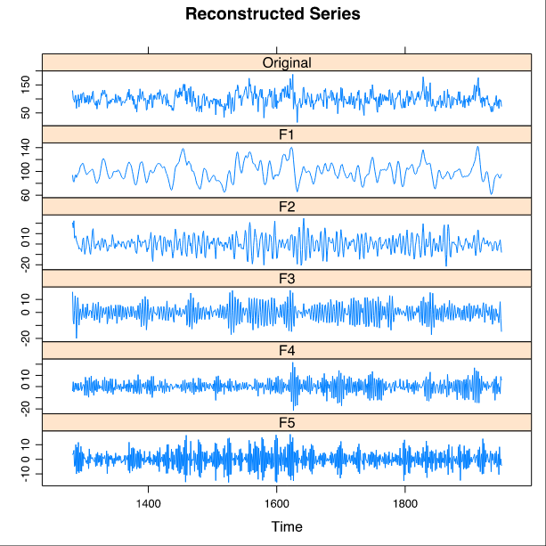
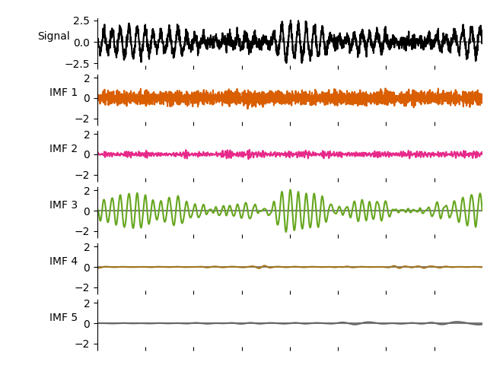
Разложение временного ряда по внутренним модам
Пример извлечения признаков с использованием Сингулярного спектрального анализа
Пример извлечения признаков с использованием эмпирической модовой декомпозии, а также Преобразование Гильберта-Хуанга

Slide 19
Представление ряда . Лаговая матрица
Covar матрица
Лаговая верхняя
Лаговая полная
И т.д.
Траекторная матрица

Slide 20
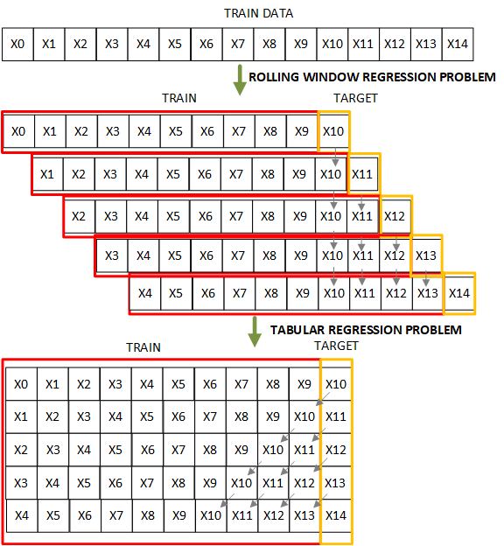
Представление ряда в табличном формате
Один из лучших способов как делать прогноз - является использование так называемых техник Редукции Прогноза, которые являются трансформацией из проблемы дальнего горизонта к скользящему окну с проблемой ближнего горизонта.
Это может быть выполнено методом make_reduction.

Slide 21
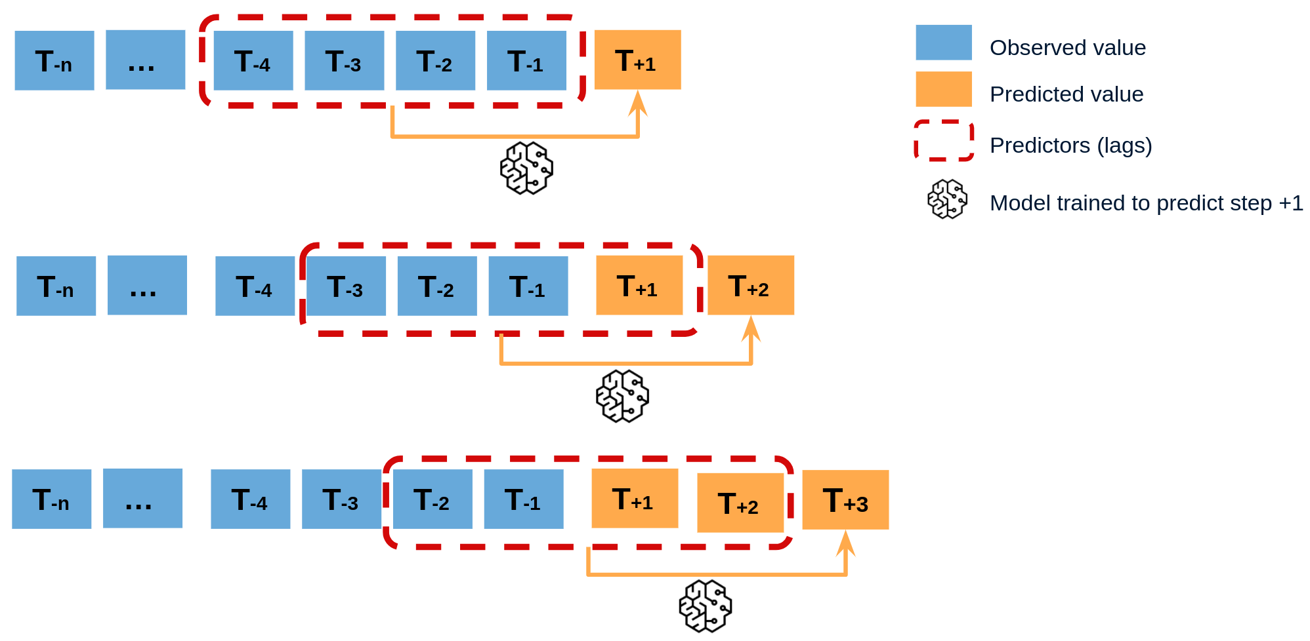
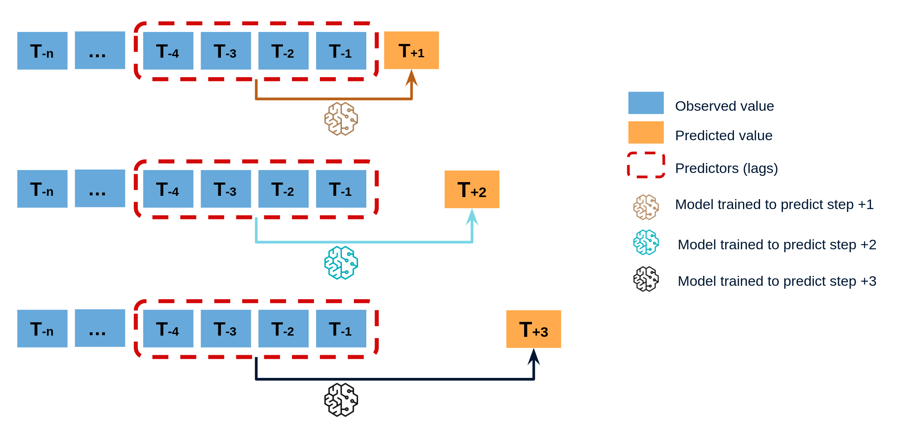
Рекурсивные и прямое представление
https://joaquinamatrodrigo.github.io/skforecast/0.7.0/user_guides/autoregresive-forecaster.html

Slide 22
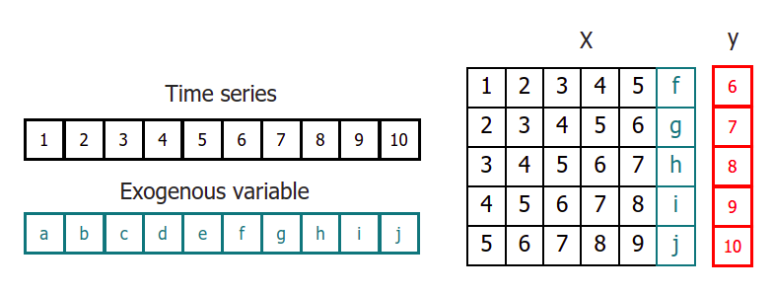
Представление данных с экзогенными факторами в табличной форме
https://joaquinamatrodrigo.github.io/skforecast/0.7.0/user_guides/autoregresive-forecaster.html

Slide 23
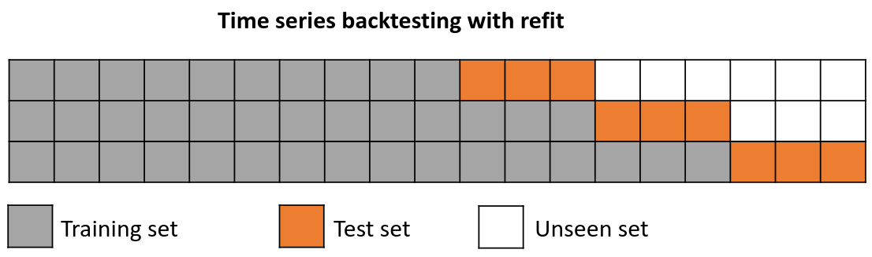
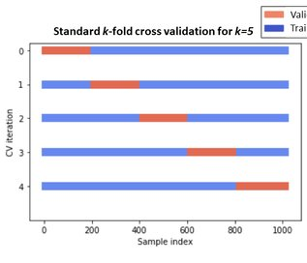
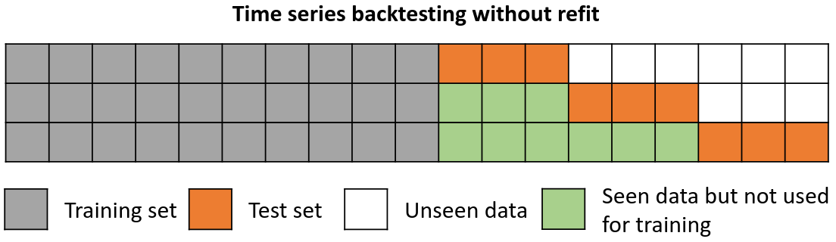
Особые типы кросс валидации
Проще, но с потерей мощности предсказания

Slide 24
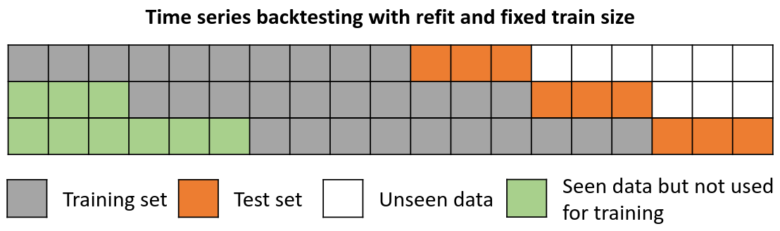
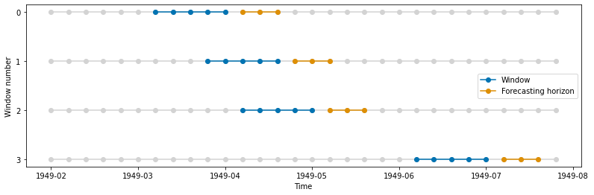
Особые типы кросс валидации
time series cross-validation or walk-forward validation.

Slide 25
Вопросы Базовые 1й верно
EDA включает
очистку ВР, выдвижения гипотез о поведении ВР
Оценку точности моделирование ВР тем или иным методом
Предсказание значений ВР при помощи выбранного метода
Выбор метода классификации ВР
Представление ВР включает ряд приемов по .
Приведение ВР в целях выбранного решения задачи
Определение сезонности и тренда во ВР
Очистку ВР
Устранение пропусков во ВР
Выберите представление ВР, соответствующее использованию классических методов ML:
В табличной форме
Разложение на тренд, сезонность и шум
Агрегация данных
Декомпозиция фильтрацией

Slide 26
Вопросы Продвинутые (X)-верно
Выберите варианты, соответствующие EDA ВР.
Исключение участка ВР где предположительно данные записаны с ошибкой (x)
Интерполяция для достижения единообразие временного шага во многокомпонентном ряду(x)
Выделение отдельно месячного и отдельно годового прогноза во ВР
Логарифмирование валотильного ВР
Представление многокомпонентного ВР в виде таблиц, где каждая запись объединяется из нескольких компонент.
Расставьте соответствие тому, EDA или представление данных используется:
разделение на тренировочную и тестовую выборки – EDA
Проверка на стационарность – EDA
Удаление мешающих компонент данных – представление
Выделение по недельных данных и дневных – представление
Устранение быстро меняющихся компонент в данных - представление
Выберите представления ВР, соответствующие использованию отдельных моделей для отдельных процессов внутри ряда:
Агрегация (х)
Декомпозиция по составляющим (х)
Табличное представление
Декомпозиция фильтрацией
Лаговая форма

